Slide 1
Problem Çözme Teknikleri
Abdulkadir ÇELİK

Slide 2
Tanışma – Isınma ☺

Slide 3
İÇERİK;
Problem Nedir ?
Neden Problem Çözme Teknikleri
Problem Çözme Süreci
Problemi Belirleme - Tanımlama
5 Neden
5N1K
Balık Kılçığı
Swot Analizi
Pareto
Alternatif Çözüm Yolları Geliştirme
Beyin Fırtınası
Benchmarking
Değerlendirme ve En Uygun Alternatifi Seçme
Nominal
Seçilen Alternatifi Uygulama
Uygulama, İzleme ve Değerlendirme
Diğer Teknikler
Akış
Altı Şapka
PUKO
Problem Çözümündeki Engeller

Slide 4
Problem Nedir?

Slide 5
Problem Nedir?
PROBALLEİN

Slide 6
Problem Nedir?
PROBALLEİN
PROBLEMA

Slide 7
Problem Nedir?
MESELE
PROBALLEİN
PROBLEMA

Slide 8
Problem Nedir?
MESELE
PROBLEM
SORUN
PROBALLEİN
PROBLEMA

Slide 9
Mevcut bilgiyle bulunamayan, ancak araştırma ve incelemelerle cevaplanabilecek bilinmezlik veya belirsizlik.

Slide 10
Neden Problem Çözme Teknikleri ?

Slide 11
Sorun/lara odaklanır
Karar verme sürecinizi hızlandırır
Daha fazla çözüm yöntemi sunar
Bireyleri geliştirir olgunlaştırır
İş hayatında mükemmeliğe ulaştırır

Slide 12
Problem Çözme Süreci

Slide 13
PROBLEMİ BELİRLEME
DEĞERLENDİRME VE UYGUN ALTERNATİF SEÇME
SEÇİLEN ALTERNATİ UYGULAMA
ALTERNATİF ÇÖZÜM YOLLARI GELİŞTİRME
İZLEME VE DEĞERLENDİRME
Genel Problem Çözme Modeli - Hicks (1994)

Slide 14
PROBLEMİ BELİRLEME
DEĞERLENDİRME VE UYGUN ALTERNATİF SEÇME
SEÇİLEN ALTERNATİ UYGULAMA
ALTERNATİF ÇÖZÜM YOLLARI GELİŞTİRME
İZLEME VE DEĞERLENDİRME
Genel Problem Çözme Modeli - Hicks (1994)

Slide 15
PROBLEMİ BELİRLEME
DEĞERLENDİRME VE UYGUN ALTERNATİF SEÇME
SEÇİLEN ALTERNATİ UYGULAMA
ALTERNATİF ÇÖZÜM YOLLARI GELİŞTİRME
İZLEME VE DEĞERLENDİRME
Genel Problem Çözme Modeli - Hicks (1994)

Slide 16
PROBLEMİ BELİRLEME
DEĞERLENDİRME VE UYGUN ALTERNATİF SEÇME
SEÇİLEN ALTERNATİ UYGULAMA
ALTERNATİF ÇÖZÜM YOLLARI GELİŞTİRME
İZLEME VE DEĞERLENDİRME
Genel Problem Çözme Modeli - Hicks (1994)

Slide 17
PROBLEMİ BELİRLEME
DEĞERLENDİRME VE UYGUN ALTERNATİF SEÇME
SEÇİLEN ALTERNATİ UYGULAMA
ALTERNATİF ÇÖZÜM YOLLARI GELİŞTİRME
İZLEME VE DEĞERLENDİRME
Genel Problem Çözme Modeli - Hicks (1994)

Slide 18
PROBLEMİ BELİRLEME
DEĞERLENDİRME VE UYGUN ALTERNATİF SEÇME
SEÇİLEN ALTERNATİ UYGULAM
ALTERNATİF ÇÖZÜM YOLLARI GELİŞTİRME
İZLEME VE DEĞERLENDİRME

Slide 19
Problemi Belirleme - Tanıma
“Problemin tanımlanması, çoğu kez çözülmesinden daha önemlidir”
A. Einstein

Slide 20
5 NEDEN
5N1K
BALIK KILÇIĞI
SWOT ANALİZİ
PARETO

Slide 21
5 NEDEN
5 - 3
Kök Neden
Mantıklı cevap

Slide 22
5 NEDEN VAKA
VAKA: Bir işçi düştü.
(1) İşçi “neden” düştü? Zeminin yağlı ve kaygan olması yüzünden.
(2) Zemin “neden” yağlı? Kırık bir parça yüzünden.
(3) Parça neden kırık? Sürekli bazı parçaların aşınması nedeniyle.
(4) Aşınmanın nedeni ne? Satın alma usullerindeki değişiklik yüzünden.
(5) ..

Slide 23
5N1K TEKNİĞİ
5 | NE? | Ne yapılıyor? Ne yapılmalı?
 | NASIL? | Nasıl yapılıyor? Nasıl yapılmalı?
 | NEDEN? | Neden yapılıyor? Neden yapılmalı?
 | NE ZAMAN? | Ne zaman yapılıyor? Ne zaman yapılmalı?
 | NEREDE? | Nerede yapılıyor? Nerede yapılmalı?
1 | KİM? | Kim yapıyor? Kim yapmalı?

Slide 24
5N1K TEKNİĞİ
5 | NE? | Problemi verir
 | NASIL? | Problemin tarifini verir
 | NEDEN? | Problem sebeplerini verir
 | NE ZAMAN? | Problemin süresini verir
 | NEREDE? | Mekan ve yer kavramları
1 | KİM? | İlgili ve sorumlu kişileri belirler

Slide 25
BALIK KILÇIĞI TEKNİĞİ
Problemin sebeplerinin sistematik olarak analizi
Neden-sonuç balık kılçığı diyagramı

Slide 26
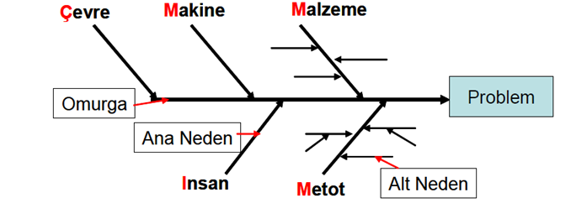
BALIK KILÇIĞI TEKNİĞİNİN UYGULANMASI

Slide 27
BALIK KILÇIĞI TEKNİĞİ
Başlık
Temel Kılçıklar
Beyin Fırtınası
Dallar
En Önemli Neden

Slide 28
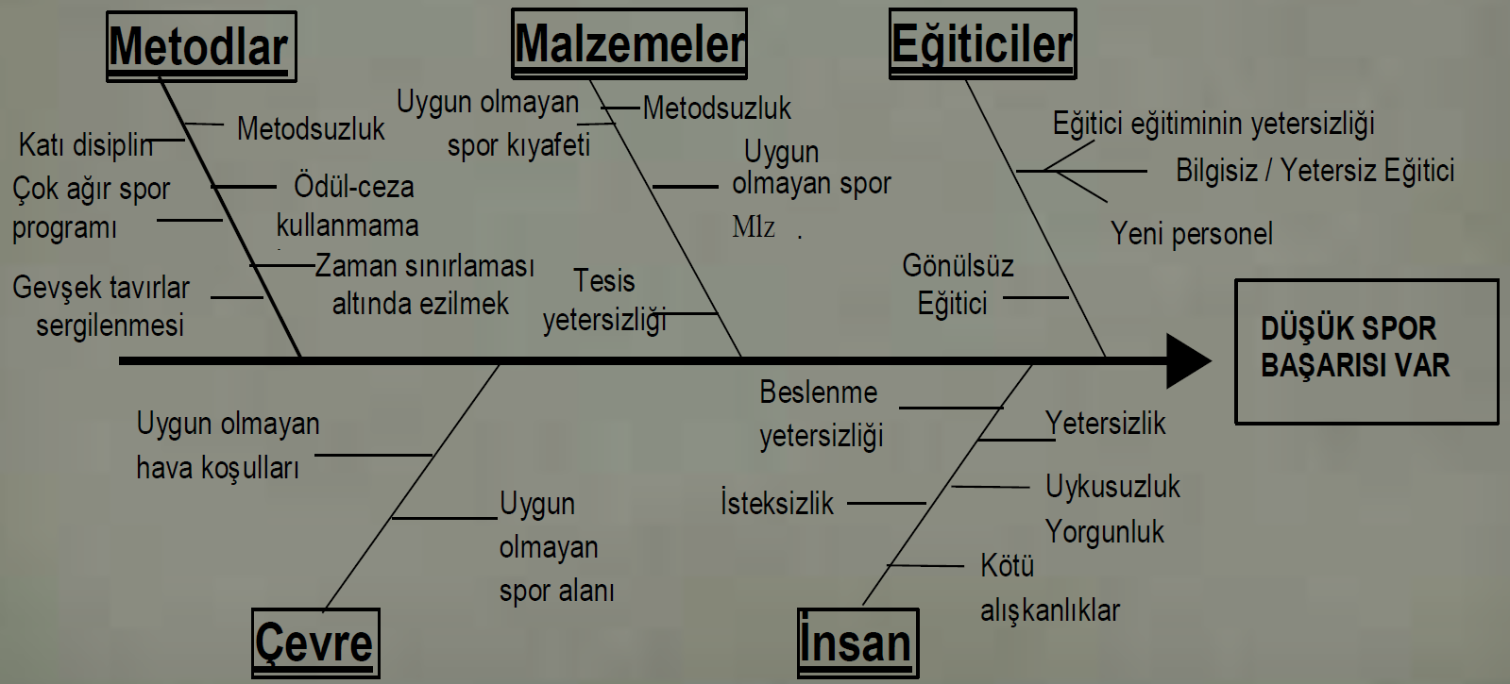
BALIK KILÇIĞI TEKNİĞİ

Slide 29
SWOT ANALİZİ

Slide 31
Vaka Çalışması

Slide 32
E-ticaret SWOT Analizi Örneği
Bir e-ticaret işi yürüttüğünüzü düşünelim.
Rakiplerinizden biri az önce markanızı satın almayı teklif etti.
İşletmenizi satmanız mı yoksa elinizde tutmanız mı gerektiğinden emin değilsiniz.
Bu nedenle, daha net bir resim elde etmek için bir SWOT analizi yaparsınız.
Güçlü

Slide 33
Zayıf Yönler;
Bazı olumsuz çevrimiçi incelemelere yol açan zayıf müşteri destek işlemleriniz var.
Ürünlerinizden çok azı çok yüksek kar marjı sağlıyor, bu nedenle sürekli olarak yüksek hacimlerde satış yapmanız gerekiyor.
Nadiren sürekli müşterileriniz olur, bu da yeni müşteriler edinmek için pazarlama ve reklama daha fazla harcamanız gerektiği anlamına gelir.
Güçlü

Slide 34
Güçlü Yönler;
İşletmeniz sürekli olarak kârlıdır.
Web siteniz, ürünlerinizle ilgili son derece değerli bazı anahtar kelimeler için Google arama sonuçlarında iyi bir sıralamaya sahiptir.
İşçilik giderlerini azaltmak için birçok iç sürecinizi otomatikleştirdiniz.

Slide 35
Fırsatlar;
En önemli rakiplerinizden biri yakın zamanda işini feshetmeye karar verdi. Bu da piyasada boşluk bırakıyor.
Ürünlerinizden biri yakın zamanda popüler bir TV programında yer aldı. Bu talebi artırabilir.
Influencer ortaklıkları ve bağlı kuruluş pazarlama fırsatları hakkında sorular almaya başladınız.
Güçlü

Slide 36
Tehditler:
Ürünleriniz çevre dostu değil. Artan çevre bilinci, ürünleriniz hakkında daha düşük kamuoyu görüşüne yol açabilir.
Ürünlerinizi satma yeteneğinizin çoğu, Amazon ve Shopify gibi üçüncü taraflara aittir. Bu üçüncü taraf platformlardaki tek bir değişiklik, satışlara ciddi şekilde zarar verebilir.
Politik huzursuzluk, ürünlerinizi ana alıcı pazarlarınızdan birine göndermeyi zorlaştırıyor.
Güçlü

Slide 37
PARETO ANALİZİ (80/20 Kuralı)

Slide 39
SIRA | ŞİKAYET ADI | ŞİKAYET SAYISI | ŞİKAYET ORANI | KÜMÜLATİF TOPLAM
1 | 1. Şikayet | 89 | 29,67% | 29,67%
2 | 2. Şikayet | 60 | 20,00% | 49,67%
3 | 3. Şikayet | 49 | 16,33% | 66,00%
4 | 4. Şikayet | 36 | 12,00% | 78,00%
5 | 5. Şikayet | 18 | 6,00% | 84,00%
6 | 6. Şikayet | 11 | 3,67% | 87,67%
7 | 7. Şikayet | 9 | 3,00% | 90,67%
8 | 8. Şikayet | 7 | 2,33% | 93,00%
9 | 9. Şikayet | 7 | 2,33% | 95,33%
10 | 10. Şikayet | 5 | 1,67% | 97,00%
11 | 11. Şikayet | 4 | 1,33% | 98,33%
12 | 12. Şikayet | 2 | 0,67% | 99,00%
13 | 13. Şikayet | 2 | 0,67% | 99,67%
14 | 14. Şikayet | 1 | 0,33% | 100,00%
 | Toplam | 300

Slide 40
SIRA | ŞİKAYET ADI | ŞİKAYET SAYISI | ŞİKAYET ORANI | KÜMÜLATİF TOPLAM
1 | 1. Şikayet | 89 | 29,67% | 29,67%
2 | 2. Şikayet | 60 | 20,00% | 49,67%
3 | 3. Şikayet | 49 | 16,33% | 66,00%
4 | 4. Şikayet | 36 | 12,00% | 78,00%
5 | 5. Şikayet | 18 | 6,00% | 84,00%
6 | 6. Şikayet | 11 | 3,67% | 87,67%
7 | 7. Şikayet | 9 | 3,00% | 90,67%
8 | 8. Şikayet | 7 | 2,33% | 93,00%
9 | 9. Şikayet | 7 | 2,33% | 95,33%
10 | 10. Şikayet | 5 | 1,67% | 97,00%
11 | 11. Şikayet | 4 | 1,33% | 98,33%
12 | 12. Şikayet | 2 | 0,67% | 99,00%
13 | 13. Şikayet | 2 | 0,67% | 99,67%
14 | 14. Şikayet | 1 | 0,33% | 100,00%
 | Toplam | 300

Slide 41
Grup Çalışması ☺

Slide 42
Y şirketi, geçmişte dürüst ve çabuk hizmet vermesi ve uyguladığı programlar sayesinde turizm sektöründe sağlam bir yer edinmişti. Sadık bir müşteri kitlesi vardı. Küçük ve orta büyüklükteki gruplara (100–250) kişilik geziler düzenliyordu. 3 yıl önce üst yönetim kademesi grupları büyütmeye ve en az 300 kişilik gruplara hizmet vermeye karar verdi. Şirketin brüt geliri aniden yükseldi ama müşteri getiren aracılara ödenen komisyon ücretleri, %15 ‘den %38’lere fırladı. Mutlu günler kısa süreceğe benziyordu. İşin maliyeti yükseldi. Talepleri zamanında karşılanamayan gruplar rezervasyonlarını iptal etmeye başladı. Firma eski müşterilerini bile kaybediyordu. Müşterilerin sözleşmeleri zamanında hazırlanamıyor, satış elemanları zor durumda kalıyordu. Durum iki yıl bu şekilde devam ettikten sonra emekliye ayrılan yöneticinin yerine gelen X Şahsı duruma el koydu. Ortada ciddi bir problem vardı. Problemin çözümü için çalışmaları başlattı.

Slide 43
PROBLEMİ BELİRLEME
DEĞERLENDİRME VE UYGUN ALTERNATİF SEÇME
SEÇİLEN ALTERNATİ UYGULAM
ALTERNATİF ÇÖZÜM YOLLARI GELİŞTİRME
İZLEME VE DEĞERLENDİRME

Slide 44
Alternatifleri arttır, daha fazla seçeneğin olsun!

Slide 45
Alternatif Çözüm Yolları Teknikleri:
Beyin Fırtınası
Benchmarking

Slide 46
BEYİN FIRTINASI TEKNİĞİ
Bir problemin nasıl çözüleceği konusunda hep birlikte fikirler ortaya atmak üzere bir grup insanın toplanmasına Beyin Fırtınası Tekniği adı verilir.

Slide 47
BEYİN FIRTINASI TEKNİĞİ UYGULAMASI
Fikir Üretecek Grup Beyin Fırtınası İçin Hazırlanır
Problem Tanımlanır
Fikir Üretimi İçin Bir Moderatör Atanır
Fikir ve Çözüm Önerileri Söylenir
Fikir Üretimi Sonrası Çalışma

Slide 48
BENCHMARKİNG TEKNİĞİ
Türkçe karşılığı "kıyaslama" olan Benchmarking, bir problemi çözmek için benzer işletmeler veya projeler arasında karşılaştırmalar yaparak daha iyi bir performans için en iyi uygulamaları belirlemekte kullanılan bir tekniktir.

Slide 49
Benchmarking, seçilen konuda “en iyi” olabilmeyi amaçlar.
*Bir tür sanayi casusluğu değildir!*

Slide 50
PROBLEMİ BELİRLEME
DEĞERLENDİRME VE UYGUN ALTERNATİF SEÇME
SEÇİLEN ALTERNATİ UYGULAM
ALTERNATİF ÇÖZÜM YOLLARI GELİŞTİRME
İZLEME VE DEĞERLENDİRME

Slide 51
Tonlarca çözüm karmaşıklığından kurtul, en uygun ve verimli olanı seç!

Slide 52
DEĞERLENDİRME VE UYGUN ALTERNATİF SEÇME
Nominal Grup Tekniği

Slide 53
NOMİNAL GRUP TEKNİĞİ
Nominal Grup Tekniği (NGT), Beyin Fırtınasının başka bir türü olarak fikirlerin ölçeklendirilmesi ve önceliklendirilmesi için kullanılan bir tekniktir.
Katılımcılar fikir üretmek için bağımsız olarak çalışırlar
Tüm ekip verilen fikirleri bir puanlama sistemine göre tartışacak ve sıralayacaktır.

Slide 54
NOMİNAL GRUP TEKNİĞİ
Giriş
Sessiz Fikir Üretimi
Fikir Paylaşımı
Fikirlerin Açıklanması
Fikir Puanlanması ve Sıralaması
Son Tartışma

Slide 55
NOMİNAL GRUP TEKNİĞİ ÖRNEK
Ders işleme tarzı
Öğrenciyi yeterince tanımama
Öğrenciyle olumsuz iletişim kurma
Kendini yenileme
Hizmet içi eğitimin sürekli olmaması
Bireysel farkları dikkate almama
Fakültelerin yetersizliği

Slide 57
PROBLEMİ BELİRLEME
DEĞERLENDİRME VE UYGUN ALTERNATİF SEÇME
SEÇİLEN ALTERNATİ UYGULAM
ALTERNATİF ÇÖZÜM YOLLARI GELİŞTİRME
İZLEME VE DEĞERLENDİRME

Slide 58
PROBLEMİ BELİRLEME
DEĞERLENDİRME VE UYGUN ALTERNATİF SEÇME
SEÇİLEN ALTERNATİ UYGULAM
ALTERNATİF ÇÖZÜM YOLLARI GELİŞTİRME
İZLEME VE DEĞERLENDİRME

Slide 59
Diğer Teknikler

Slide 60
DİĞER TEKNİKLER
Akış Şeması
Altı Şapka Tekniği
Puko
Notes:
Bu teknikleri de kullanabilirsin!

Slide 61
AKIŞ ŞEMASI
Süreçteki bütün olaylar listelenir.
Olaylar akış şeması sembolleri kullanılarak sınıflandırılır.
Semboller isimlendirilir ve birleştirilerek akış şeması çizilir.

Slide 62
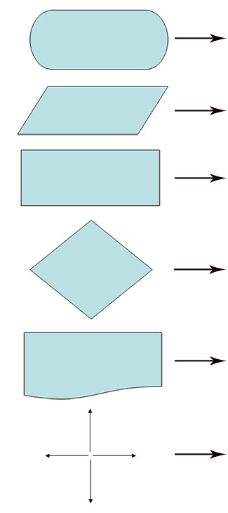
Algoritmanın başladığı yada sona erdiğini belirtmek içi kullanılır.
Herhangi bir birimden veri girişi yapılacağını gösterir.
Hesaplama yada değişken ataması yapmak için kullanılır.
Aritmetiksel ve mantıksal ifadeler için karar verme ve karşılaştırma işlemleri yapar.
Monitör çıktısı oluşturmak için kullanılır.
Diyagramın akış yönünü gösterir.

Slide 63
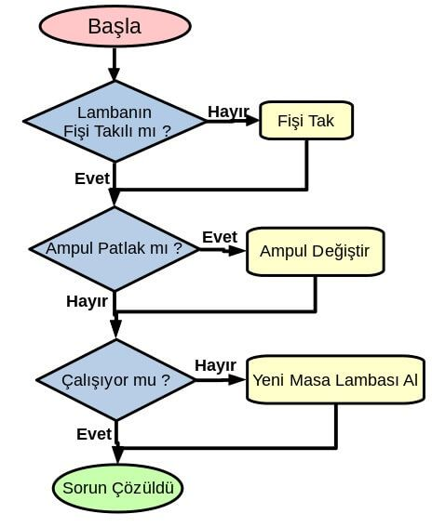
AKIŞ ŞEMASI

Slide 64
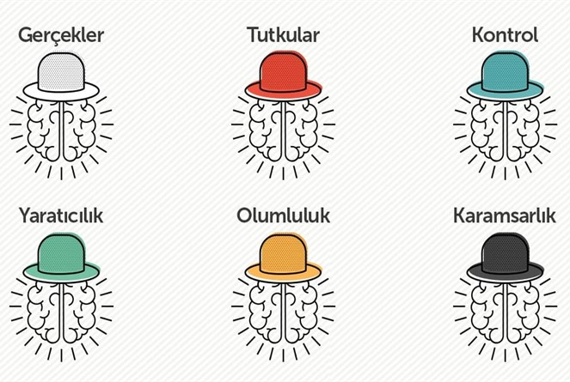
ALTI ŞAPKA TEKNİĞİ

Slide 65
Beyaz Şapka : Bilgiyi tarafsız bir temelde ele alır.
Kırmızı Şapka: Ön sezgilere dayalı, olaylara duygusal tepki vermeyi temele alır.
Siyah Şapka: Olaylara eleştirisel ve karamsar yönden bakışı simgeler.
Sarı Şapka : İyimserlik olaylara iyimser ve yapıcı yönden bakma.
Yeşil Şapka: Olaylara yeni ve farklı çözüm yolları bulmak, yaratıcı ve yenilikçi fikirler üretmeye dayalı düşünme.
Mavi Şapka : Olayları tüm olası yönleriyle gören ve değişkenleri kontrol altında tutan bakış açısı.

Slide 66
Grup Çalışması

Slide 67
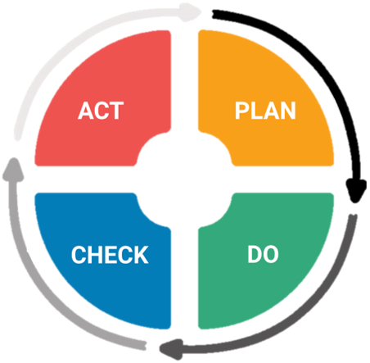
PUKÖ DÖNGÜSÜ TEKNİĞİ

Slide 68
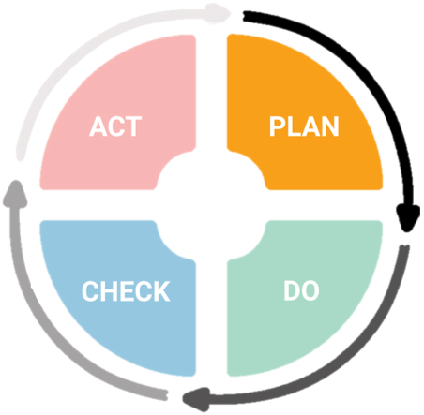
PLANLA (PLAN)
Hedeflerin belirlenmesi
Detaylı plan hazırlama (uygulama planı)

Slide 69
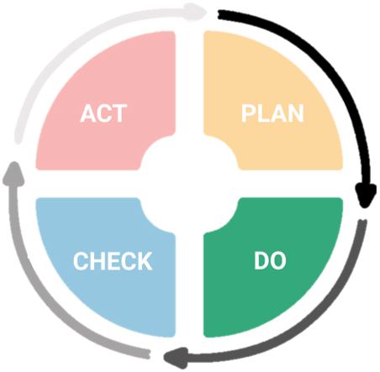
UYGULA (DO)
Faaliyet planını izleme ve gerçekleştirme
Uygulama sonuçlarını yakın takip etme

Slide 70
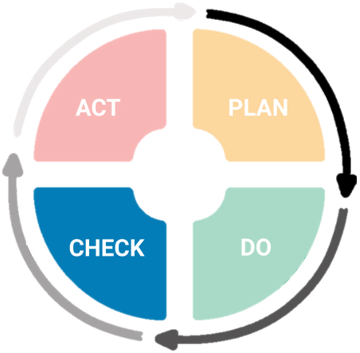
KONTROL ET (CHECK)
Olası sapmaları tespit etme ve kaydetme
İlgili kişileri bilgilendirme

Slide 71
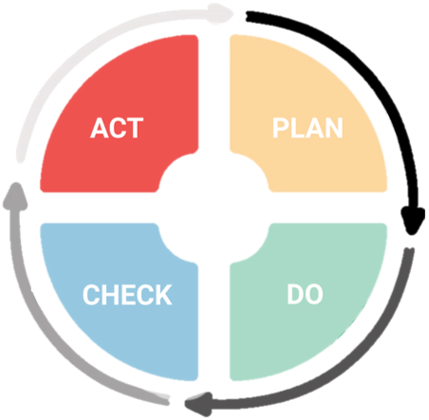
ÖNLEM AL (ACT)
Etkili önlemleri standartlaştırma
Gerekli eğitim ve yönlendirmeleri sağlama
Kalıcı bir izleme sistemi kurma

Slide 72
Problem Çözümündeki Engeller?

Slide 73
Bireyden Kaynaklanan
Algılama eksikliği
İfade edememe
Duygular
Ortamdan Kaynaklanan
Fiziksel çevre
Politika, süreç ve prosedürler
Kültür ve yönetim tarzları

Slide 74
ÖZET;
Problem Nedir ?
Neden Problem Çözme Teknikleri
Problem Çözme Süreci
Problemi Belirleme - Tanımlama
5 Neden
5N1K
Balık Kılçığı
Swot Analizi
Pareto
Alternatif Çözüm Yolları Geliştirme
Beyin Fırtınası
Benchmarking
Değerlendirme ve En Uygun Alternatifi Seçme
Nominal
Seçilen Alternatifi Uygulama
Uygulama, İzleme ve Değerlendirme
Diğer Teknikler
Akış
Altı Şapka
PİKO
Problem Çözümündeki Engeller

Slide 75
Engelleri Aşmak Merdiven Çıkmak Gibidir Aştığınız Her Engel Sizi Bir Basamak Yukarı Çıkarır.

Slide 76
Teşekkür Ederim
Abdukadir ÇELİK
acelik@amasyadsyb.org

